Slide 1
蚁群算法解决指派问题的研究和应用
计算
智能
汇报人：林文迪

Slide 2

CONTENT
目录
1
2
3
指派问题
已有的解决方案
匈牙利算法优缺点
4
5
6
蚁群算法
算法实验
“0”元素的改进
7
“0”的另一个解决方案

Slide 3
参考文献
[1]殷人昆,吴阳,张晶炜.蚁群算法解决指派问题的研究和应用[J].计算机工程与科学,2008(04):43-45+112.
[2]黄茹.一种解决指派问题的蚁群算法[J].西安邮电学院学报,2006(03):106-109.
[序号]主要责任者.文献题名[N].报纸名,出版日期(版次).
[3]常庭懋,韩中庚.用“匈牙利算法”求解一类最优化问题[J].信息工程大学学报,2004(01):60-62.
[4]梁耀,覃征,杨利英,黄茹.指派问题的变异蚁群算法求解[J].微电子学与计算机,2005(06):80-83.

Slide 4

1
指派问题

Slide 5
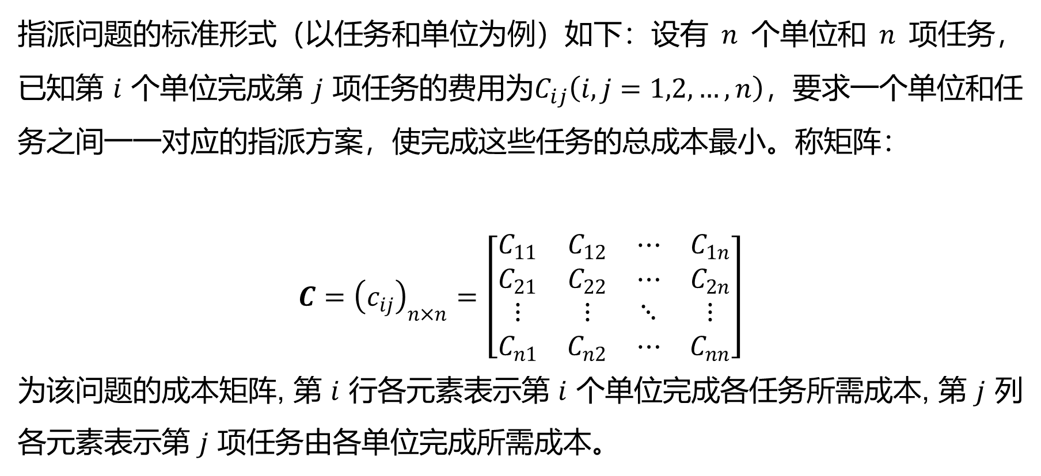
指派问题（定义）
指派问题的标准形式（以任务和单位为例）如下：设有 $n$ 个单位和 $n$ 项任务，已知第 $i$ 个单位完成第 $j$ 项任务的费用为$C_{ij}\left(i,j=1,2,…,n\right)，$要求一个单位和任务之间一一对应的指派方案，使完成这些任务的总成本最小。称矩阵：
$$C={\left(c_{ij}\right)}_{n×n}=\left[\begin{matrix}C_{11} & C_{12} & ⋯ & C_{1n} \\ C_{21} & C_{22} & ⋯ & C_{2n} \\ ⋮ & ⋮ & ⋱ & ⋮ \\ C_{n1} & C_{n2} & ⋯ & C_{nn}\end{matrix}\right]$$
为该问题的成本矩阵, 第 $i$ 行各元素表示第 $i$ 个单位完成各任务所需成本, 第 $j$ 列各元素表示第 $j$ 项任务由各单位完成所需成本。

Slide 6
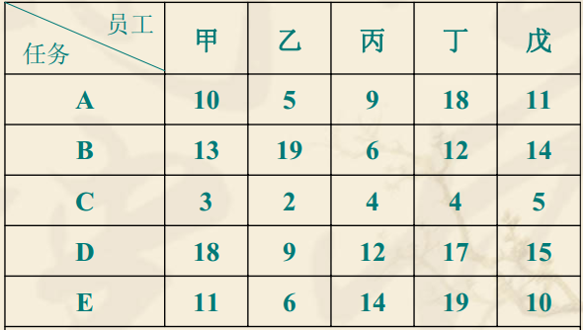
指派问题（示例）
示例： 假定某单位有甲、乙、丙、丁、戊五个员工，现需要完成A、B、C、D、E五项任务，每个员工完成某项任务的时间如下图所示，应该如何分配任务，才能保证完成任务所需要的时间开销最小？

Slide 7
指派问题（应用）
指派问题是现实生活中常会遇到的一类问题，有着十分广泛的应用。
有若干项生产任务和若干个生产单位，如何将每个任务分配给适当的生产单位，使得生产成本最小，就是一类指派问题的特例。
另外，目标还有可能是利益最大化，这时可以通过转换变成最小化的问题。

Slide 8
2
已有的解决方案

Slide 9
已有的解决方案
指派问题属于整数规划，可以使用整数规划的方法求解
分支定界法
割平面法（单纯形法+对偶单纯形法）
缺点：整数规划速度慢
指派问题可以使用0-1规划来进行求解，常用算法有匈牙利算法，匈牙利算法速度比整数规划要快，是目前解决指派问题使用最广泛的方法之一。

Slide 10
3
匈牙利算法优缺点

Slide 11
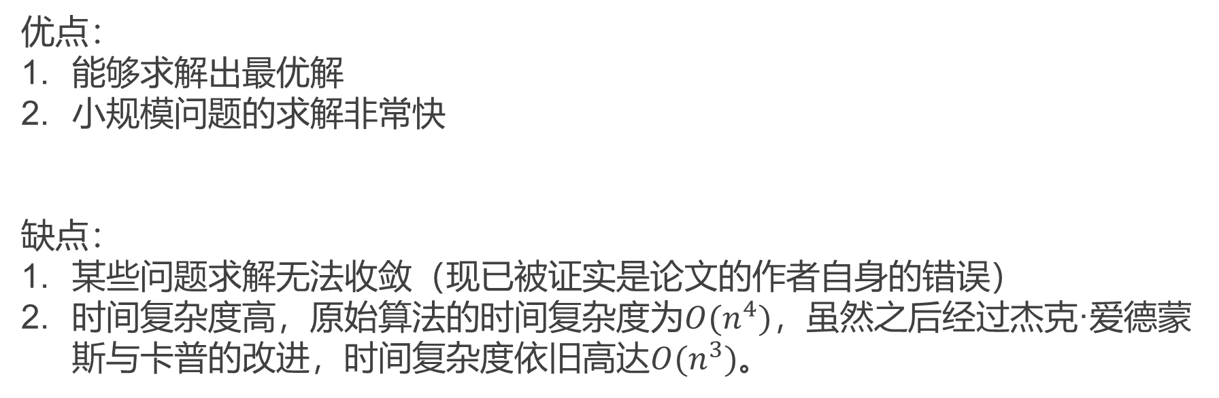
匈牙利算法优缺点
优点：
能够求解出最优解
小规模问题的求解非常快
缺点：
某些问题求解无法收敛（现已被证实是论文的作者自身的错误）
时间复杂度高，原始算法的时间复杂度为$O(n^{4})，$虽然之后经过杰克·爱德蒙斯与卡普的改进，时间复杂度依旧高达$O(n^{3})$。

Slide 12
4
蚁群算法

Slide 13
蚁群算法（介绍）
蚁群算法（Ant Colony Optimization， ACO）是一种群智能算法，它是由一群无智能或有轻微智能的个体（Agent）通过相互协作而表现出智能行为，从而为求解复杂问题提供了一个新的可能性。
优点：
蚁群算法有搜索较好解的能力。
蚁群算法是一种基于种群的进化算法，具有本质并行性，易于并行实现。
蚁群算法很容易与多种启发式算法结合，以改善算法性能。
理论上蚁群系统（非所有的蚁群算法）的时间复杂度要小于匈牙利算法。
缺点：
参数确定比较困难，并且设置不当会严重影响算法性能。
容易陷入局部最优，不一定能求出最优解。

Slide 14
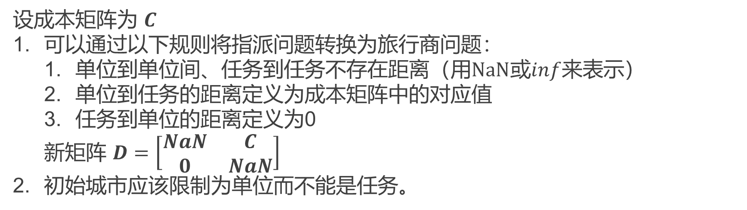
蚁群算法（求解指派问题要点）
设成本矩阵为 $C$
可以通过以下规则将指派问题转换为旅行商问题：
单位到单位间、任务到任务不存在距离（用$NaN$或$inf$来表示）
单位到任务的距离定义为成本矩阵中的对应值
任务到单位的距离定义为0
新矩阵 $D=\left[\begin{matrix}NaN & C \\ 0 & NaN\end{matrix}\right]$
初始城市应该限制为单位而不能是任务。

Slide 15
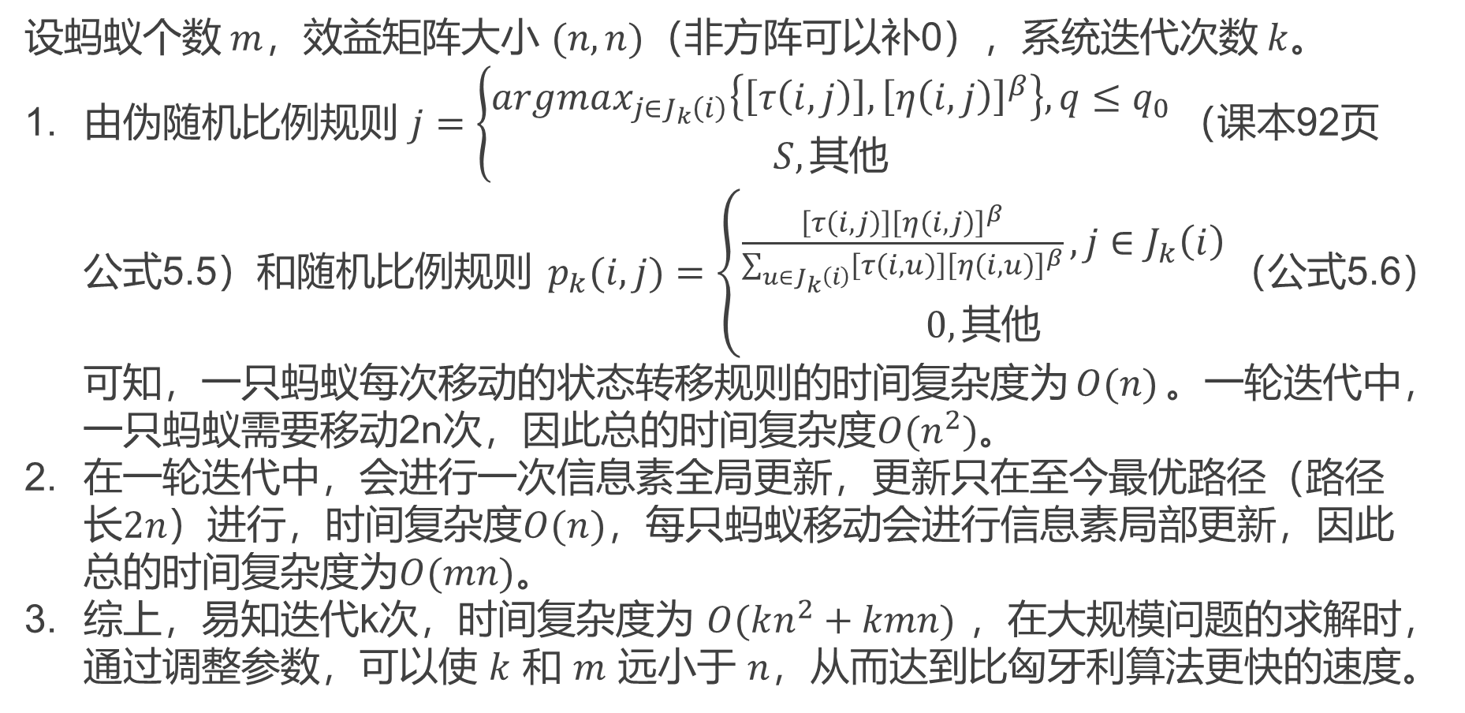
蚁群算法（蚁群系统的时间复杂度求解）
设蚂蚁个数$m$，效益矩阵大小 $(n, n)$（非方阵可以补0），系统迭代次数$k$。
由伪随机比例规则 $j=\left\{\begin{aligned}argmax_{j∈J_{k}\left(i\right)}\left\{\left[τ\left(i,j\right)\right],{\left[η\left(i,j\right)\right]}^{β}\right\}, q≤q_{0} \\ S, 其他\end{aligned}\right.（$课本92页公式5.5）和随机比例规则 $p_{k}(i,j)=\left\{\begin{aligned}\frac{\left[τ\left(i,j\right)\right]{\left[η\left(i,j\right)\right]}^{β}}{\sum_{u∈J_{k}\left(i\right)}{\left[τ\left(i,u\right)\right]{\left[η\left(i,u\right)\right]}^{β}}},j∈J_{k}\left(i\right) \\ 0, 其他\end{aligned}\right.$（公式5.6）可知，一只蚂蚁每次移动的状态转移规则的时间复杂度为$O(n)$。一轮迭代中，一只蚂蚁需要移动2n次，因此总的时间复杂度$O(n^{2})$。
在一轮迭代中，会进行一次信息素全局更新，更新只在至今最优路径（路径长$2n$）进行，时间复杂度$O(n)$，每只蚂蚁移动会进行信息素局部更新，因此总的时间复杂度为$O(mn)$。
综上，易知迭代k次，时间复杂度为$O(kn^{2}+kmn)$，在大规模问题的求解时，通过调整参数，可以使 $k$ 和 $m$ 远小于 $n，$从而达到比匈牙利算法更快的速度。

Slide 16
5
算法实验

Slide 17
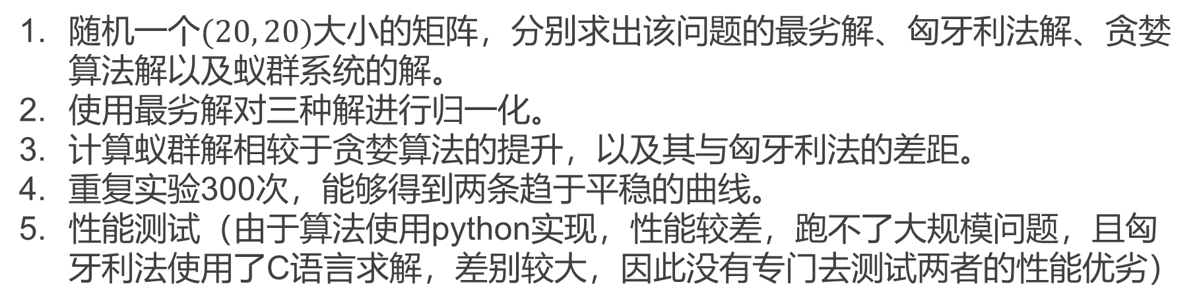
算法实验（设计）
随机一个$(20, 20)$大小的矩阵，分别求出该问题的最劣解、匈牙利法解、贪婪算法解以及蚁群系统的解。
使用最劣解对三种解进行归一化。
计算蚁群解相较于贪婪算法的提升，以及其与匈牙利法的差距。
重复实验300次，能够得到两条趋于平稳的曲线。
性能测试（由于算法使用python实现，性能较差，跑不了大规模问题，且匈牙利法使用了C语言求解，差别较大，因此没有专门去测试两者的性能优劣）

Slide 18
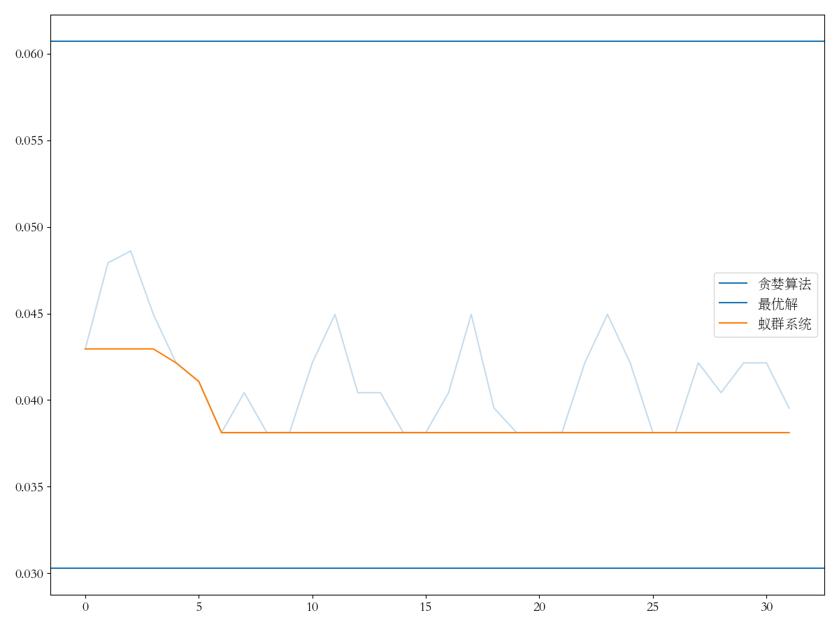
算法实验
归一化后解的数值

Slide 19
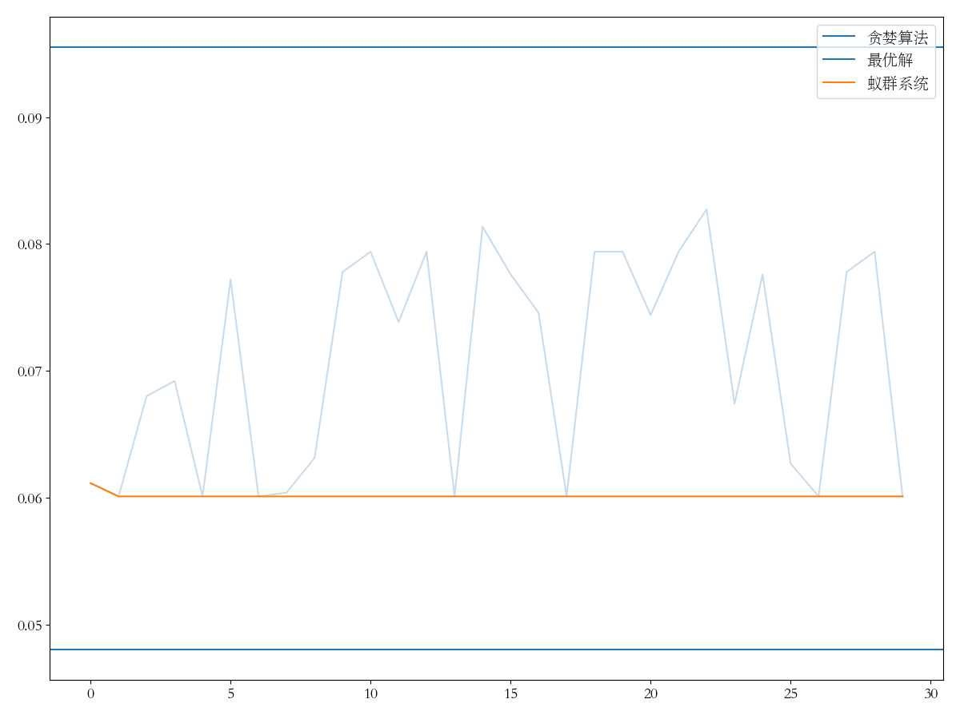
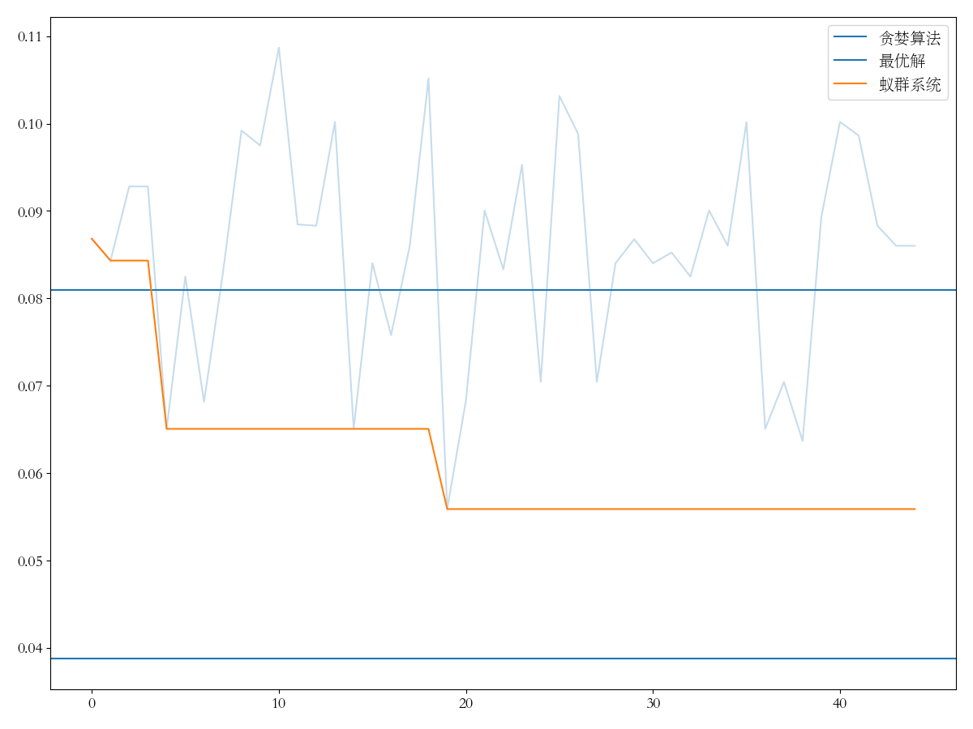
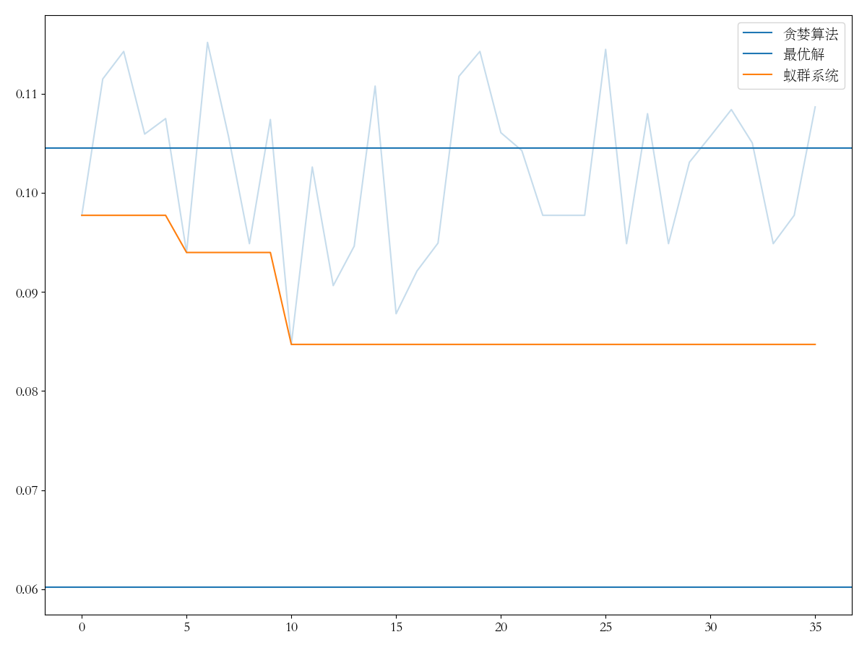
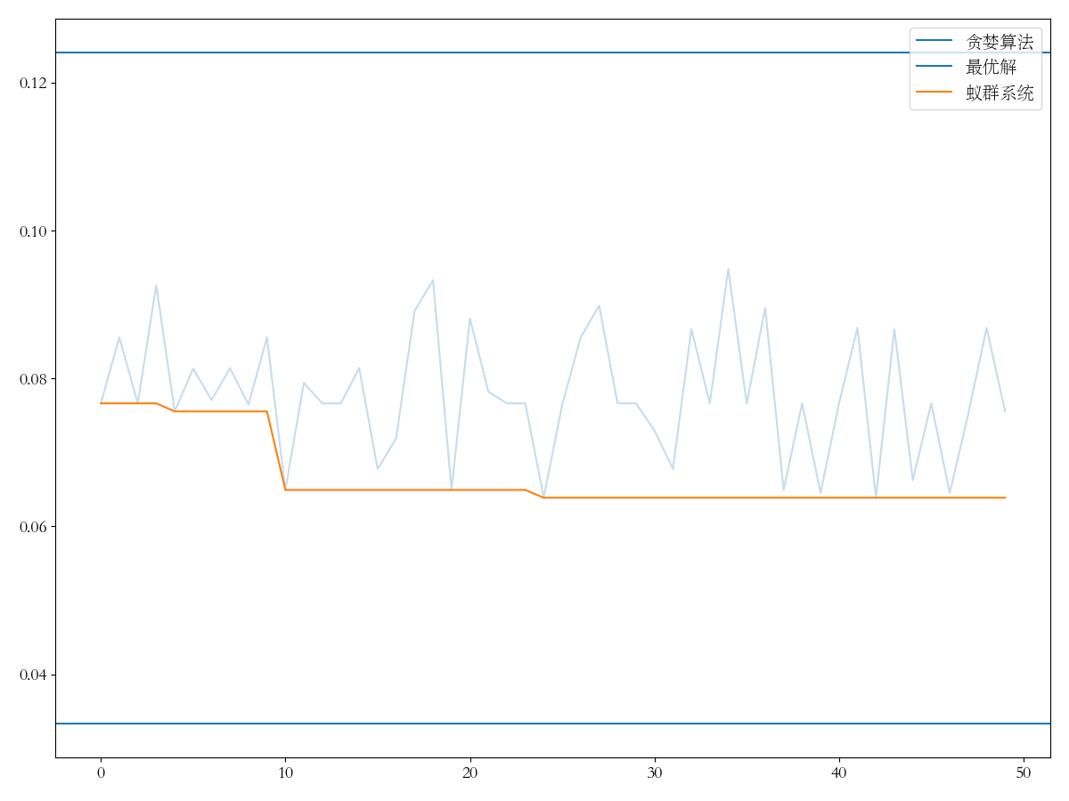
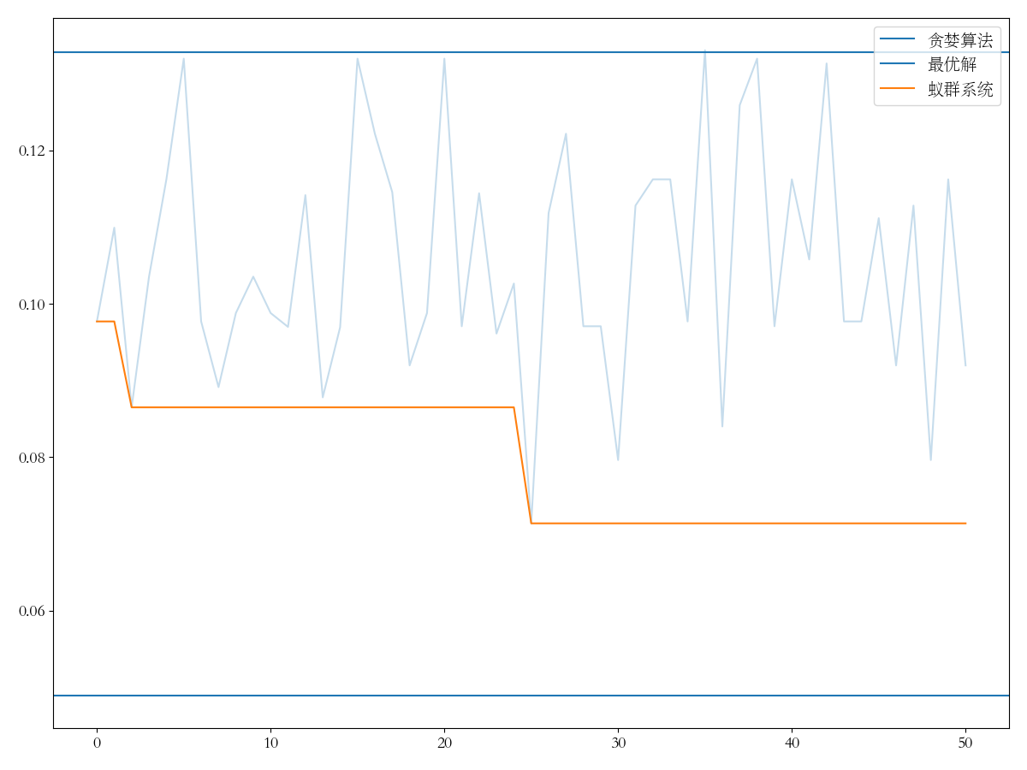
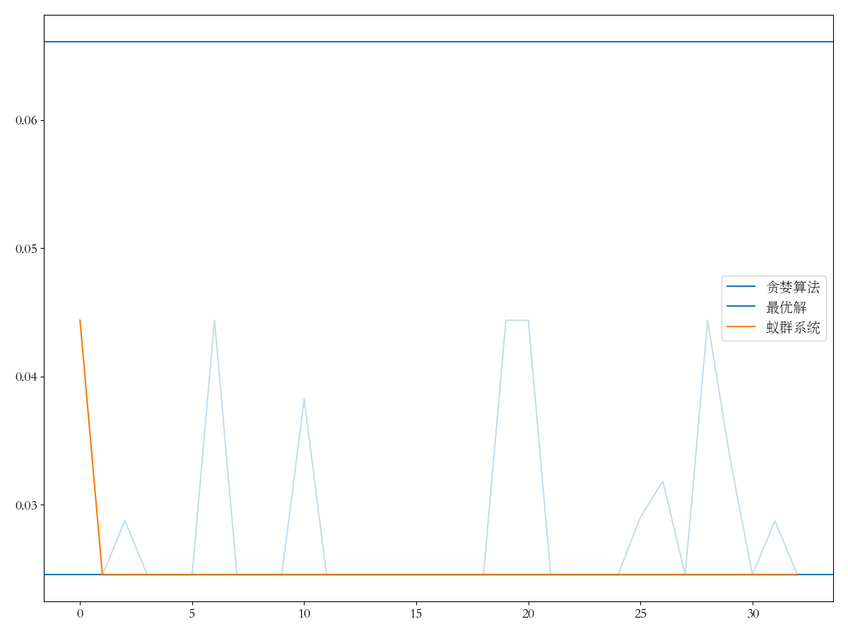
算法实验

Slide 20
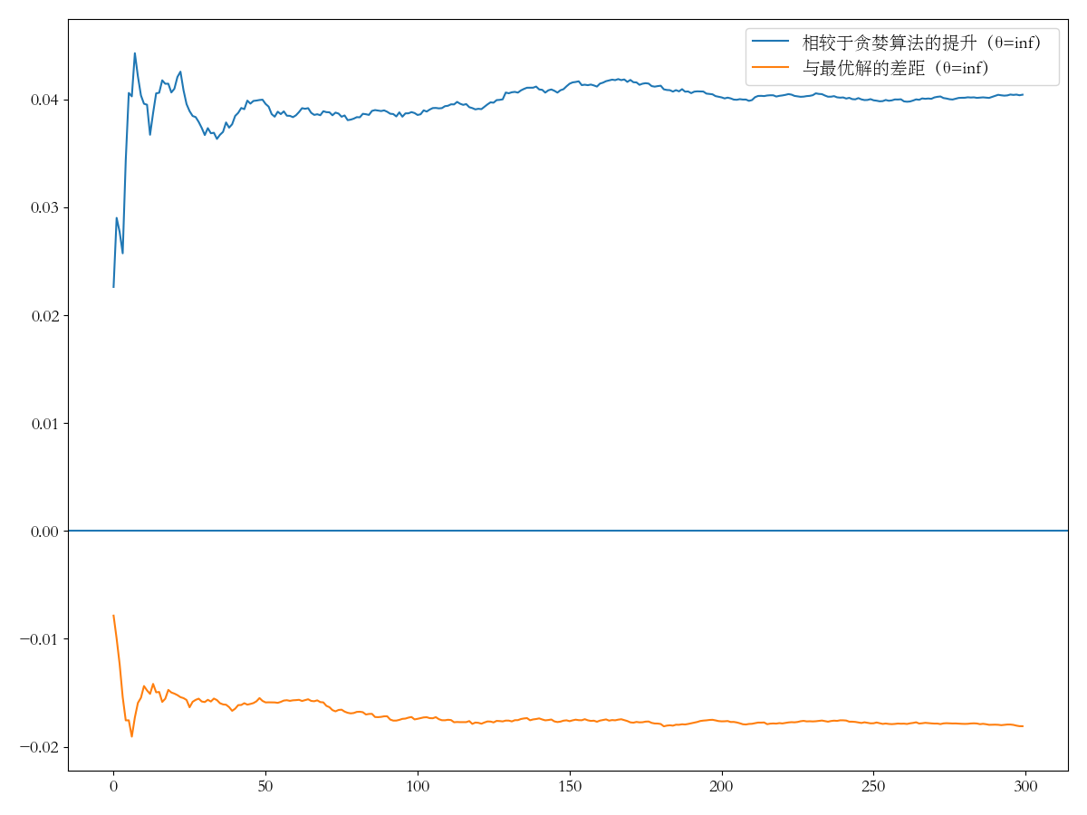
算法实验
相较于贪婪算法，蚁群系统求出的解能提升4%（相对于最劣解），并且与最优解的差距在2%左右。

Slide 21
6
“0”元素的改进

Slide 22
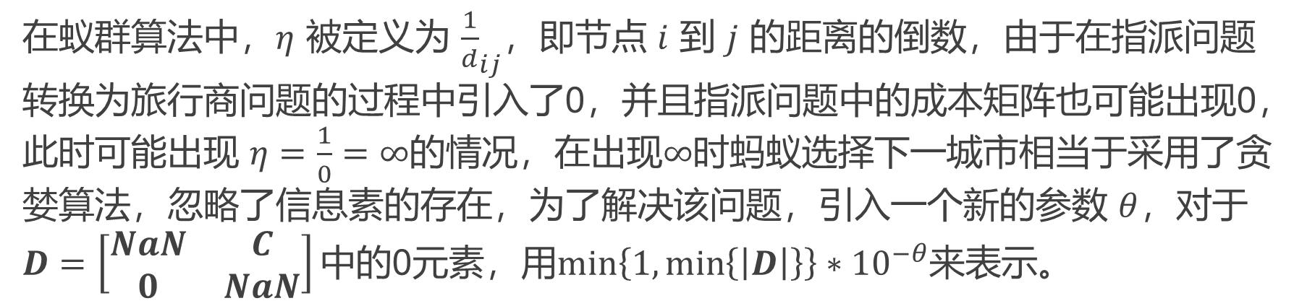
“0”元素的改进
在蚁群算法中，$η$ 被定义为 ${\frac{1}{d}}_{ij}$，即节点 $i$ 到 $j$ 的距离的倒数，由于在指派问题转换为旅行商问题的过程中引入了0，并且指派问题中的成本矩阵也可能出现0，此时可能出现 $η=\frac{1}{0}=∞$的情况，在出现$∞$时蚂蚁选择下一城市相当于采用了贪婪算法，忽略了信息素的存在，为了解决该问题，引入一个新的参数 $θ$，对于$D=\left[\begin{matrix}NaN & C \\ 0 & NaN\end{matrix}\right]中$的0元素，用$\min\left\{1,\min\left\{\left|D\right|\right\}\right\}∗{10}^{−θ}$来表示。

Slide 23
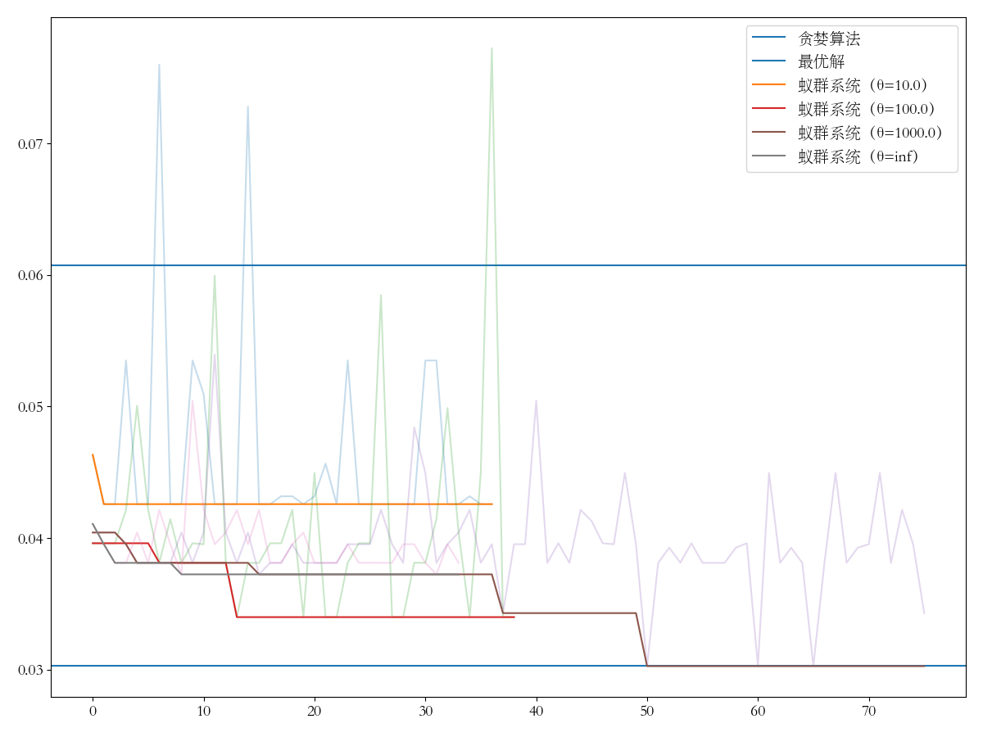
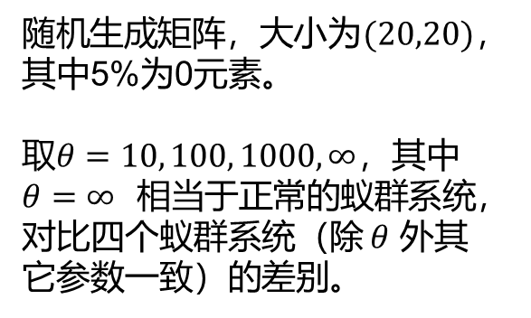
“0”元素的改进
随机生成矩阵，大小为$(20,20)$，其中5%为0元素。
取$θ=10, 100, 1000, ∞$，其中$θ=∞$相当于正常的蚁群系统，对比四个蚁群系统（除 $θ$ 外其它参数一致）的差别。

Slide 24
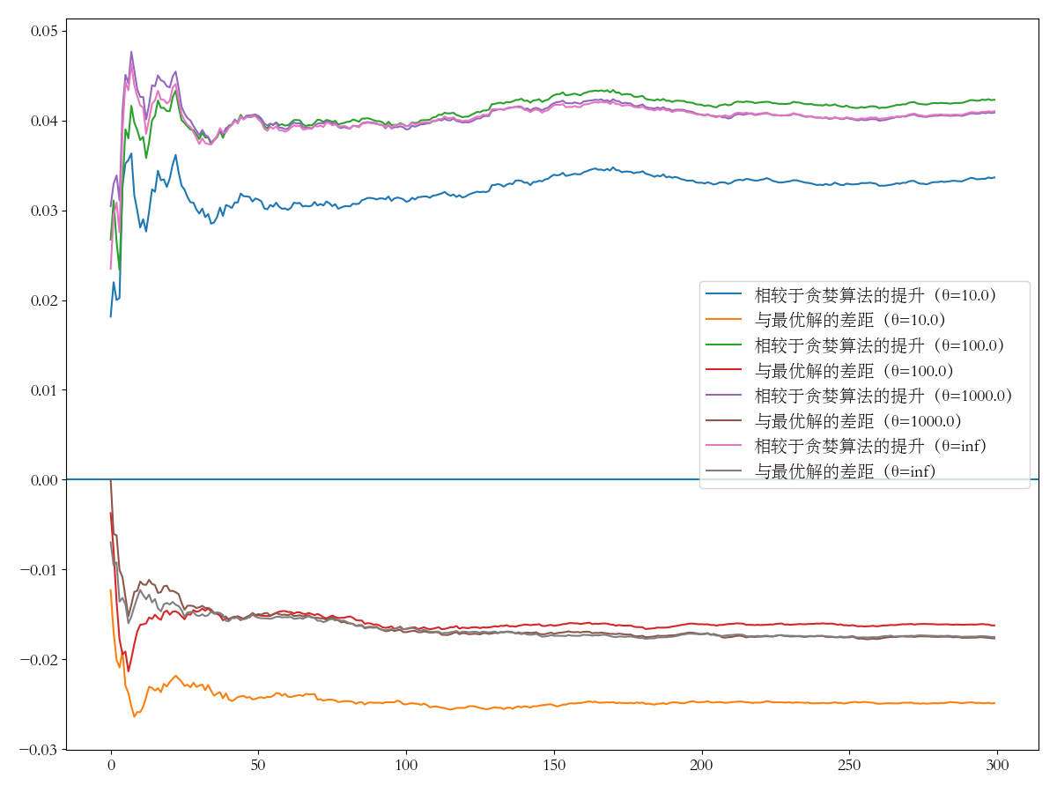
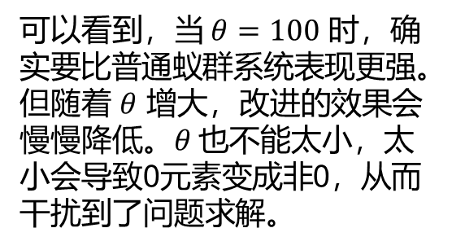
“0”元素的改进
可以看到，当 $θ=100$ 时，确实要比普通蚁群系统表现更强。但随着 $θ$ 增大，改进的效果会慢慢降低。$θ$ 也不能太小，太小会导致0元素变成非0，从而干扰到了问题求解。

Slide 25
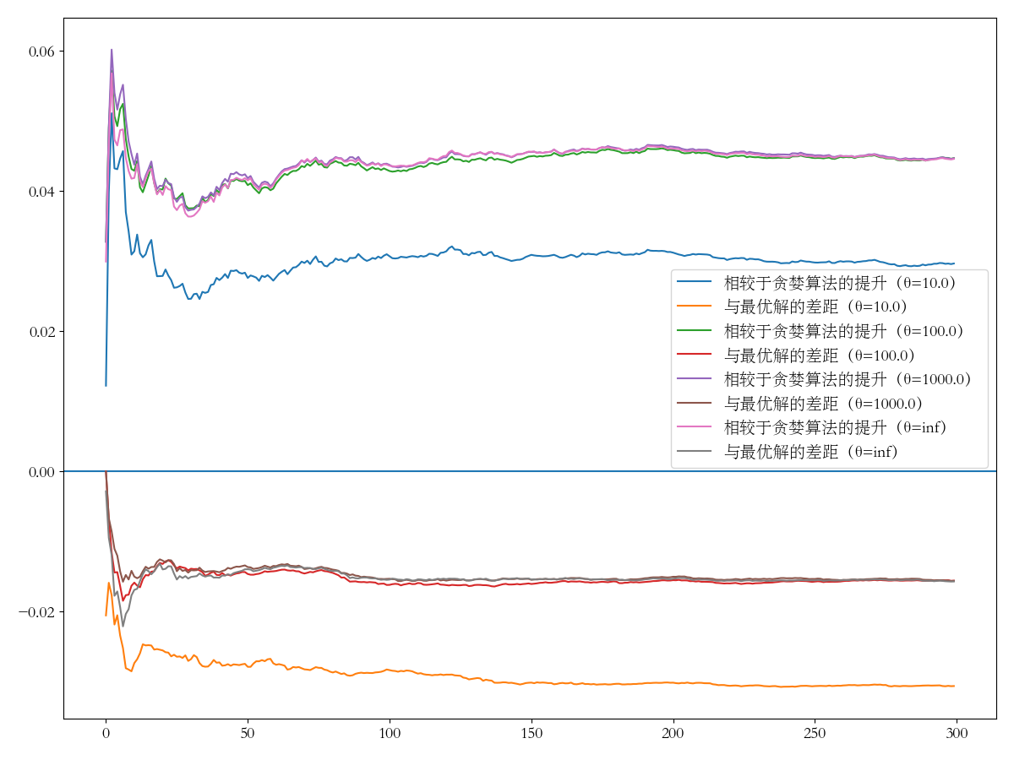
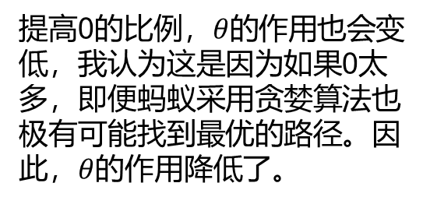
“0”元素的改进
提高0的比例，$θ$的作用也会变低，我认为这是因为如果0太多，即便蚂蚁采用贪婪算法也极有可能找到最优的路径。因此，$θ$的作用降低了。

Slide 26
7
“0”的另一个解决方案

Slide 27
“0”的另一个解决方案
+1

Slide 28
感谢观看
计算
智能
汇报人：林文迪

